Slide 1
Проект Check Your Time
Кондрашова Анна Игоревна

Slide 2
О чём программа?
Учёные доказали, что прежде чем распределять своё время на новые задачи, нужно определить, на что уходит время без этих задач, ведь и так часто возникает ощущение, что времени катастрофически мало.
В этом может помочь моя программа-трекер для ПК с графическим интерфейсом, с помощью которой можно получить представление о том, на что уходит время в течение дня/недели.

Slide 3
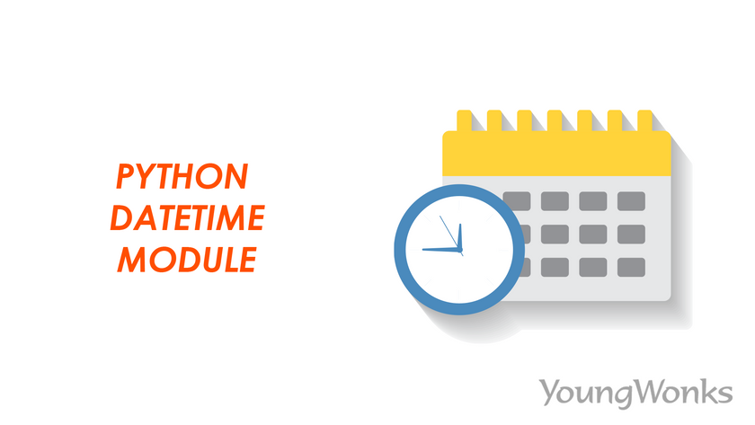


Используемые библиотеки
PyQT
sqlite3
datetime
sys
threading
time

Slide 4
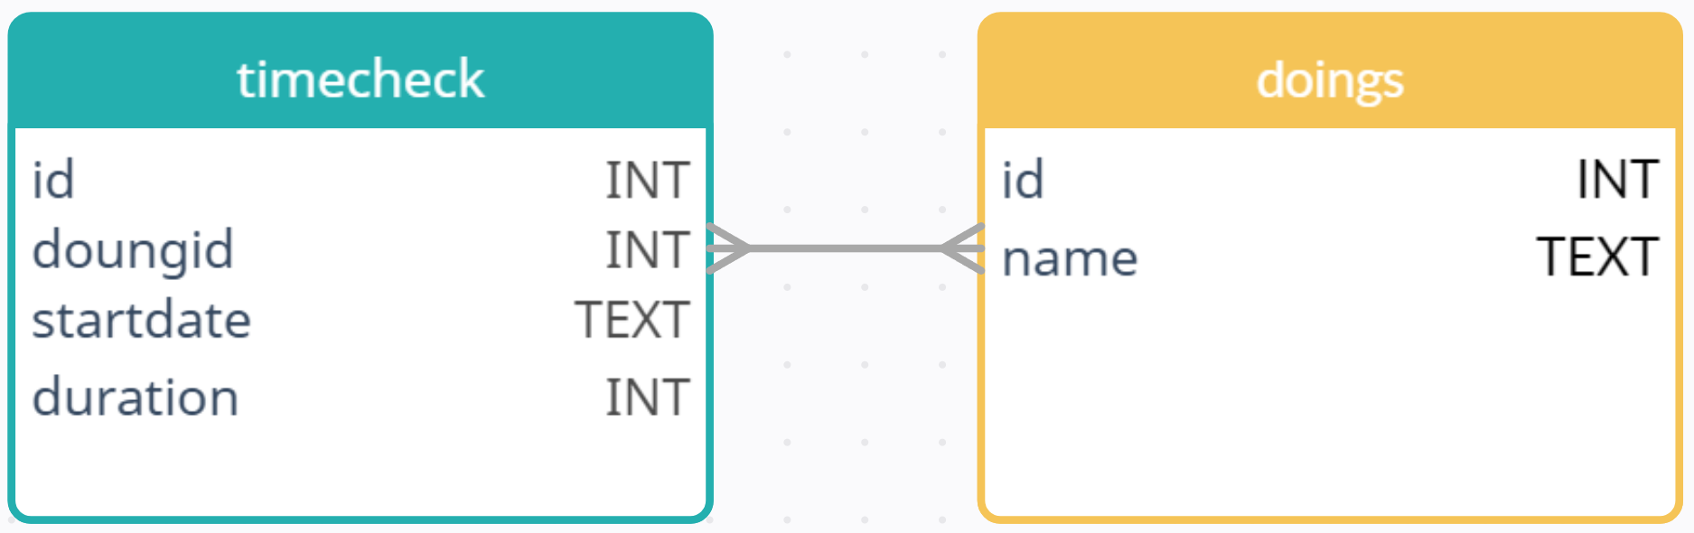
Архитектура базы данных

Slide 5
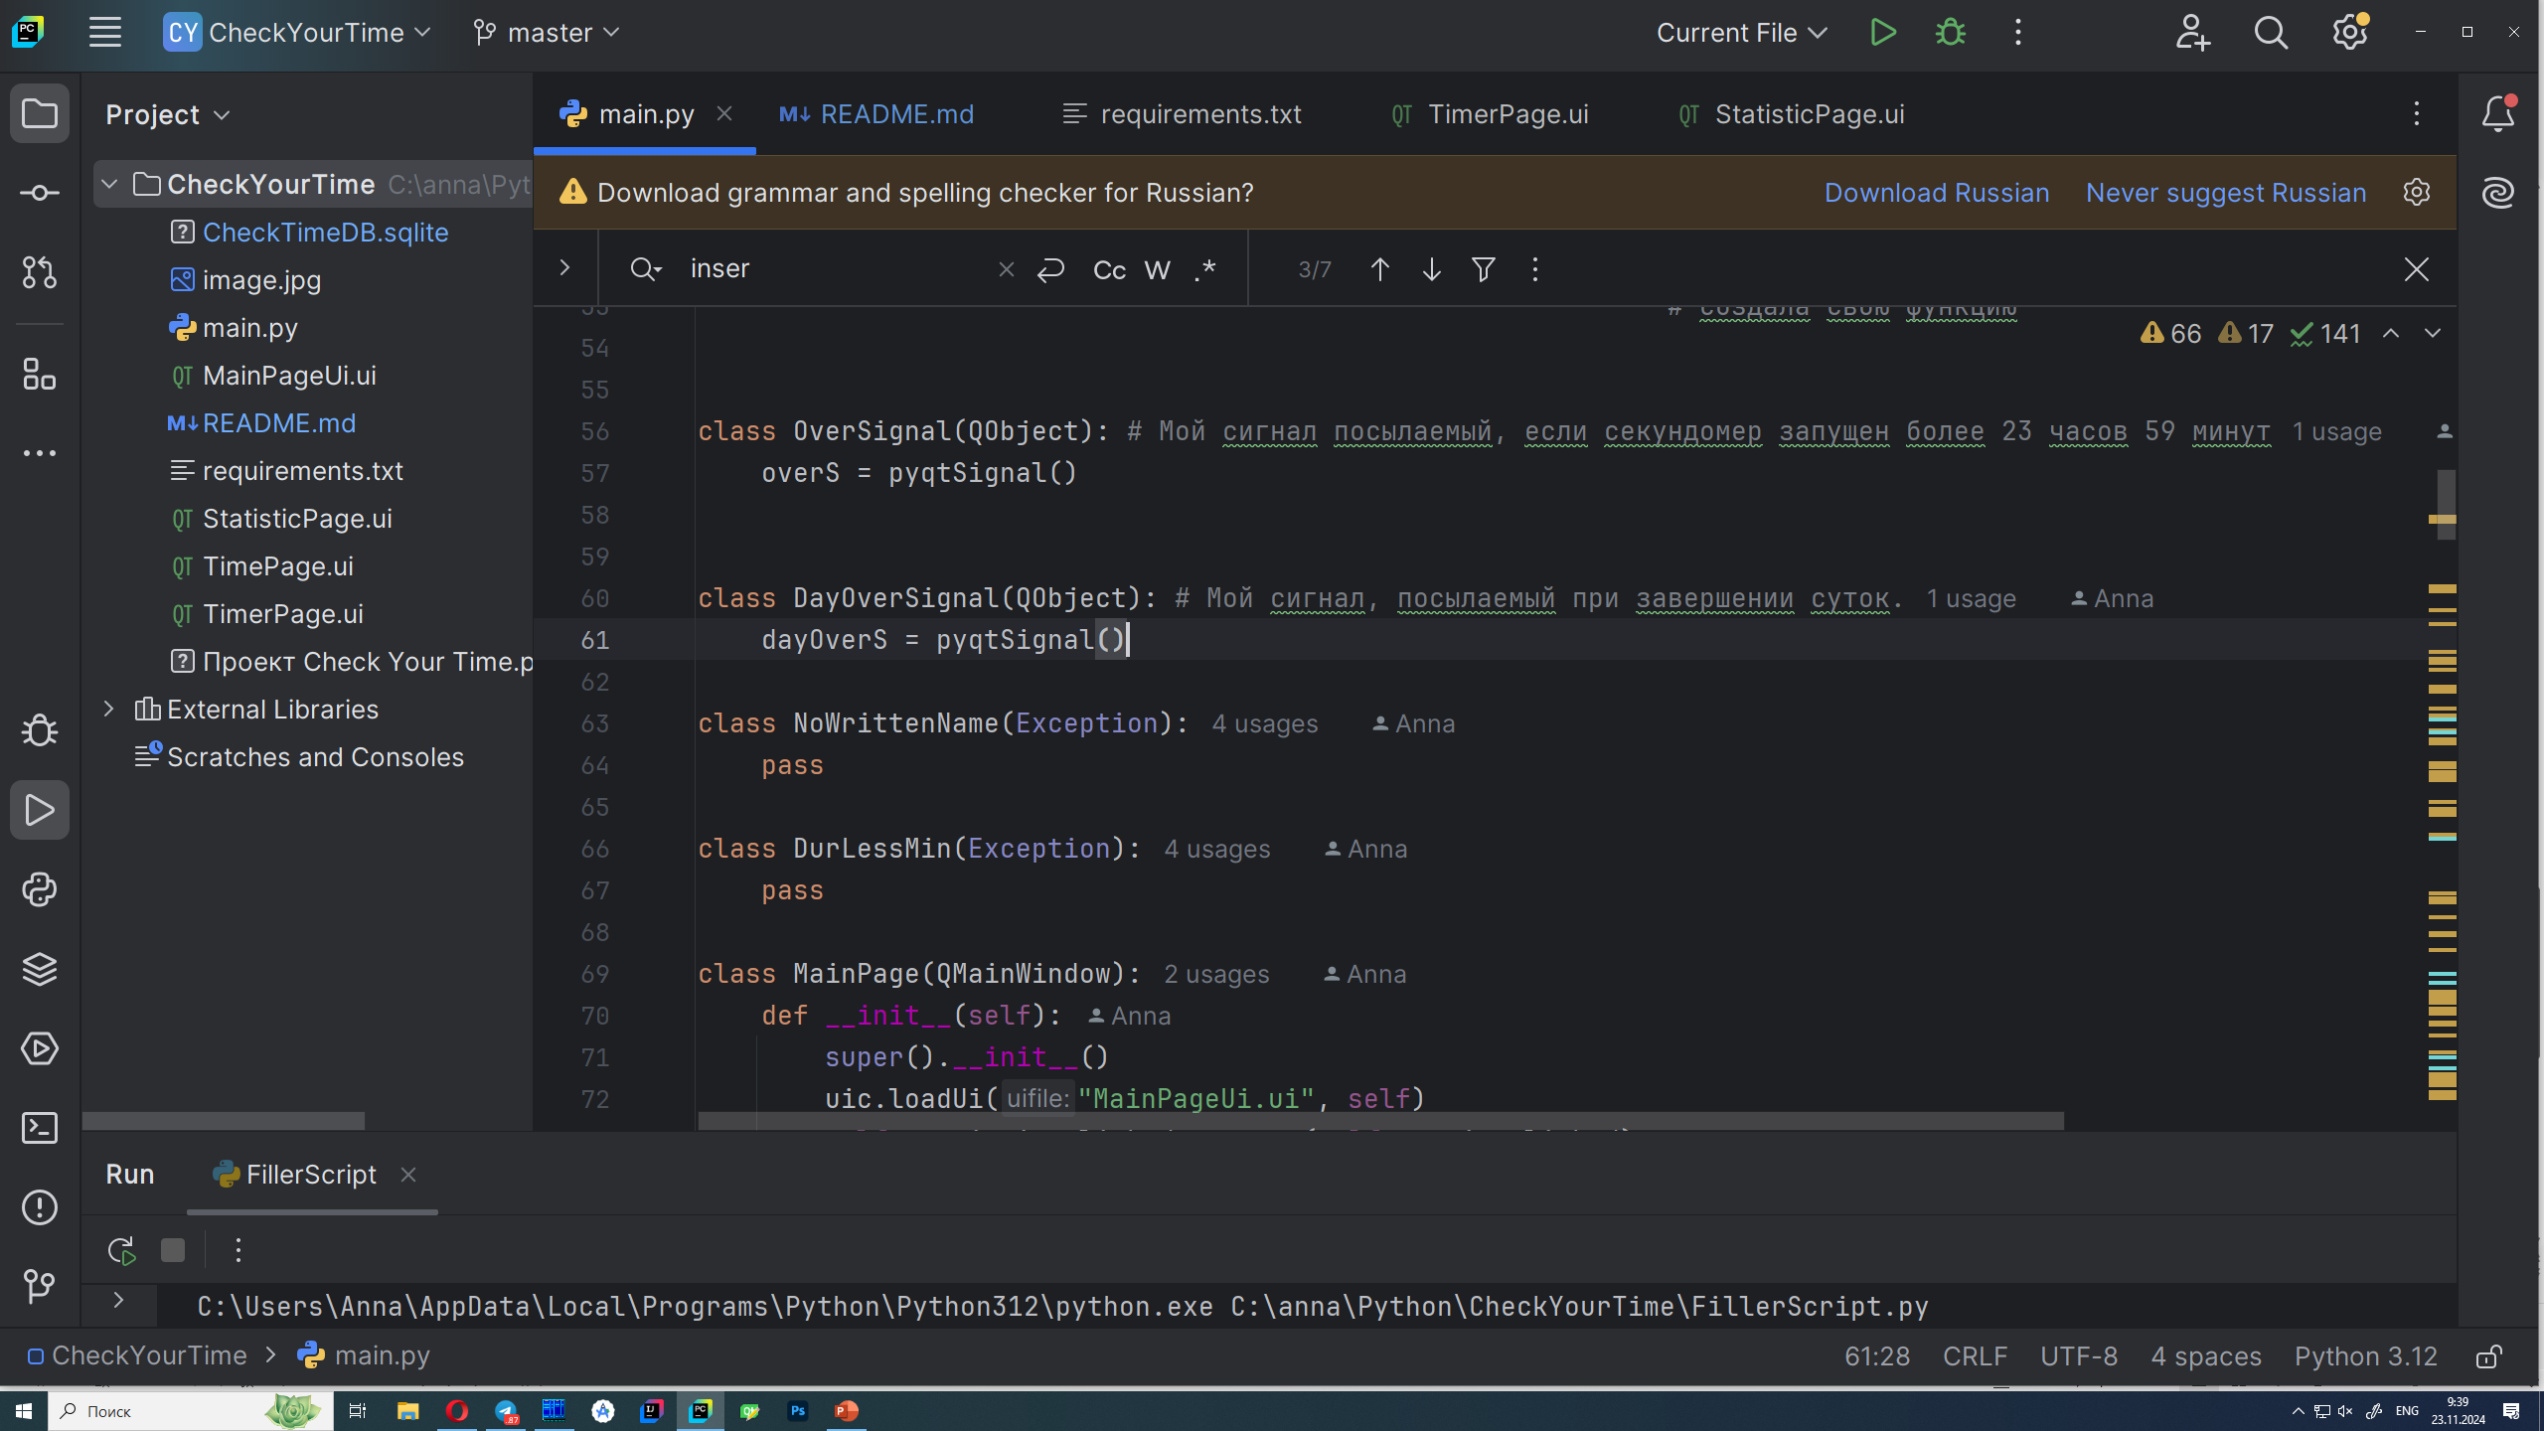
Используемые технологии
Для секундомера была использована технология многопоточности.
Стандартная функция sqlite “LOWER” некорректно работает с кириллицей. Для преодоления этой проблемы бала создана новая функция для sqlite методом create_function()
Для корректной работы всех потоков были созданы собственные сигналы.

Slide 6
Используемые источники
учебник курса Яндекс лицей
документация для QT
документация для datetime
Статьи по многозадачности

Slide 7
Возможности для доработки и развития
В будущем возможна доработка графического интерфейса и оптимизация многозадачности.

Slide 8
Спасибо за внимание

